Slide 1
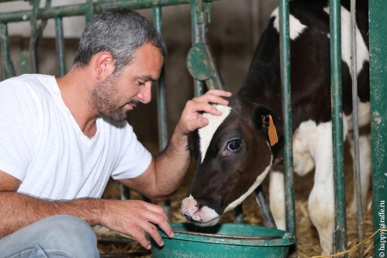
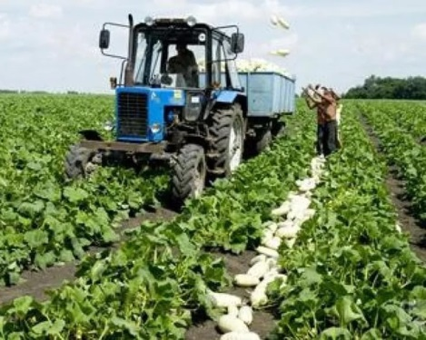
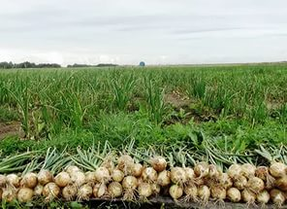
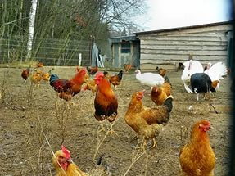
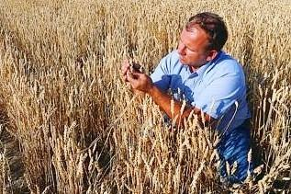
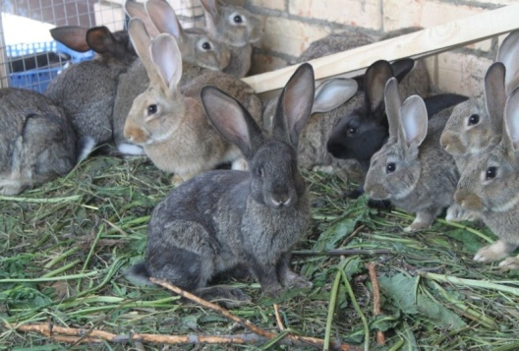
Грант «АГРОСТАРТАП»
2021 год

Slide 2
Правовые основы программы
Федеральные НПА
Постановление Правительства Российской Федерации от 14.07.2012 № 717 «О Государственной программе развития сельского хозяйства и регулирования рынков сельскохозяйственной продукции, сырья и продовольствия»
Региональные НПА
Постановление Правительства Кировской области от 23.12.2019 № 690-П «Об утверждении государственной программы Кировской области Развитие агропромышленного комплекса»
Постановление Правительства Кировской области от 23.05.2019 №255-П «О предоставлении крестьянским (фермерским) хозяйствам грантов «Агростартап» из областного бюджета на создание и (или) развитие крестьянских (фермерских) хозяйств»
Распоряжение министерства сельского хозяйства и продовольствия Кировской области от 19.07.2019 № 68 «О представлении и рассмотрении документов для предоставления крестьянским (фермерским) хозяйствам грантов «Агростартап» из областного бюджета на создание и (или) развитие крестьянских (фермерских) хозяйств»

Slide 3
Новые определения
Заявитель - крестьянское (фермерское) хозяйство или индивидуальный предприниматель, основным видом деятельности которых является производство и (или) переработка сельскохозяйственной продукции. К понятию «заявитель» также относится гражданин Российской Федерации
Зарегистрированный на сельской территории или на территории сельской агломерации в текущем финансовом году;
Обязующийся осуществлять деятельность в течение не менее 5 лет на сельской территории или на территории сельской агломерации со дня получения средств;
Обязующийся достигнуть показателей деятельности, предусмотренных проектом создания и (или) развития хозяйства,;
Не являющийся или ранее не являлся получателем средств финансовой поддержки (за исключением социальных выплат и выплат на организацию начального этапа предпринимательской деятельности), субсидий или грантов, а также гранта на поддержку начинающего фермера.
Гражданин Российской Федерации обязуется в срок, не превышающий 30 календарных дней после объявления его победителем по результатам конкурсного отбора конкурсной комиссией, осуществить государственную регистрацию крестьянского (фермерского) хозяйства, или зарегистрироваться как индивидуальный предприниматель, в органах Федеральной налоговой службы.
Заявитель
Крестьянское (фермерское) хозяйство
Индивидуальный предприниматель
Гражданин Российской Федерации

Slide 4
Плановые показатели деятельности - производственные и экономические показатели, предусмотренные проектом создания и (или) развития хозяйства.
Плановые показатели деятельности (устанавливаются соглашением, заключаемым с министерством сельского хозяйства и продовольствия Кировской области)
Количество принятых новых постоянных работников, зарегистрированных в Пенсионном фонде Российской Федерации | Объем производства и реализации сельскохозяйственной продукции, выраженный в натуральных и денежных показателях
Получатели средств - заявители, отобранные конкурсной комиссией для предоставления им гранта «Агростартап».
Сельские территории - сельские поселения или сельские поселения и межселенные территории, объединенные общей территорией в границах муниципального района, сельские населенные пункты, входящие в состав городских поселений, муниципальных округов, городских округов (за исключением городского округа, на территории которого находится административный центр Кировской области).
Сельские агломерации - сельские территории, а также поселки городского типа и малые города с численностью населения, постоянно проживающего на их территориях, не превышающей 30 тысяч человек.

Slide 5
Условия предоставления гранта «Агростартап»
Грант предоставляется однократно на основании решения конкурсной комиссии по результатам конкурсного отбора заявителей;
Получение гранта «Агростартап» гражданином, индивидуальным предпринимателем и (или) главой крестьянского (фермерского) хозяйства, ранее являвшимися получателями гранта на поддержку начинающего фермера, не допускается;
Приобретение имущества, ранее приобретенного с участием средств государственной поддержки, за счет гранта «Агростартап» не допускается;
На дату подачи заявки в конкурсную комиссию на получение гранта «Агростартап» у заявителя должны отсутствовать неисполненные обязанности по уплате налогов, сборов, страховых взносов, пеней, штрафов и процентов, подлежащих уплате в соответствии с законодательством Российской Федерации о налогах и сборах, в сумме, превышающей 10 тыс. рублей;
Сведения об индивидуальных предпринимателях, крестьянских (фермерских) хозяйствах, гражданах Российской Федерации отсутствуют в реестре дисквалифицированных лиц.
В случае если крестьянское (фермерское) хозяйство или индивидуальный предприниматель являющийся членом сельскохозяйственного потребительского кооператива, либо гражданин Российской Федерации, который обязуется вступить в сельскохозяйственный потребительский кооператив после государственной регистрации, планирует направить не менее 25% и не более 50% средств гранта на формирование неделимого фонда кооператива, то в реестре дисквалифицированных лиц не должно быть сведений о председателе, членах правления и главном бухгалтере кооператива.

Slide 6
Предоставление заявки на конкурс
1. Заявитель лично, через представителя либо посредством почтовой связи не позднее 30 календарных дней со дня начала приема заявок представляет в министерство заявку на участие в конкурсе.
2. Заявление по форме, утвержденной правовым актом министерства, содержащее согласие на публикацию (размещение) в информационно-телекоммуникационной сети «Интернет» информации об участнике конкурса, о подаваемом участником конкурса заявлении, иной информации об участнике конкурса, связанной с соответствующим отбором, а также согласие на обработку персональных данных.
3. В случае если заявитель планирует направить не менее 25% и не более 50% средств гранта на формирование неделимого фонда сельскохозяйственного потребительского кооператива, необходимо предоставить фамилии, имена, отчества членов правления и главного бухгалтера кооператива.
4. Заявитель вправе до окончания срока приема заявок на участие в конкурсе отозвать заявку на участие в конкурсе путем направления соответствующего письма в министерство.
5. Заявитель вправе внести изменения в отозванную заявку на участие в конкурсе и вновь до окончания срока приема заявок на участие в конкурсе подать заявку в министерство.
6. Заявители вправе в период приема заявок на участие в конкурсе получить разъяснения положений объявления о проведении конкурса путем личного обращения к министру (заместителю министра) или направления письменного обращения в министерство по месту его нахождения либо обращения в форме электронного документа на адрес электронной почты министерства.

Slide 7
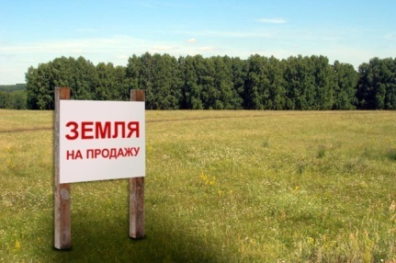
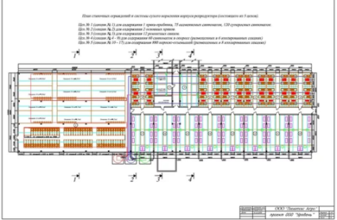
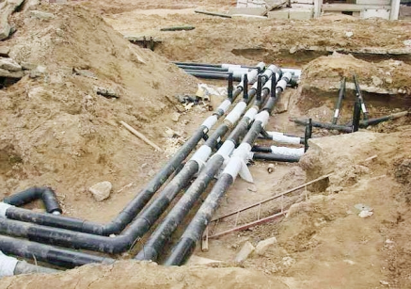
Грант может быть использован на:
Приобретение земельных участков из земель сельскохозяйственного назначения;
Разработку проектной документации для строительства или реконструкции производственных и складских зданий, объектов;
Приобретение, строительство, ремонт, модернизацию и (или) переустройство производственных и складских зданий, помещений, пристроек и сооружений;
Подключение производственных и складских зданий, помещений, пристроек и (или) сооружений к электрическим, водо-, газо- и теплопроводным сетям;

Slide 8
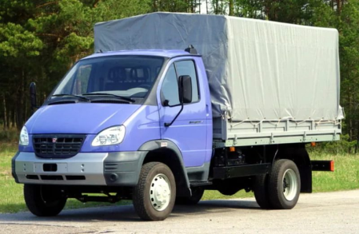
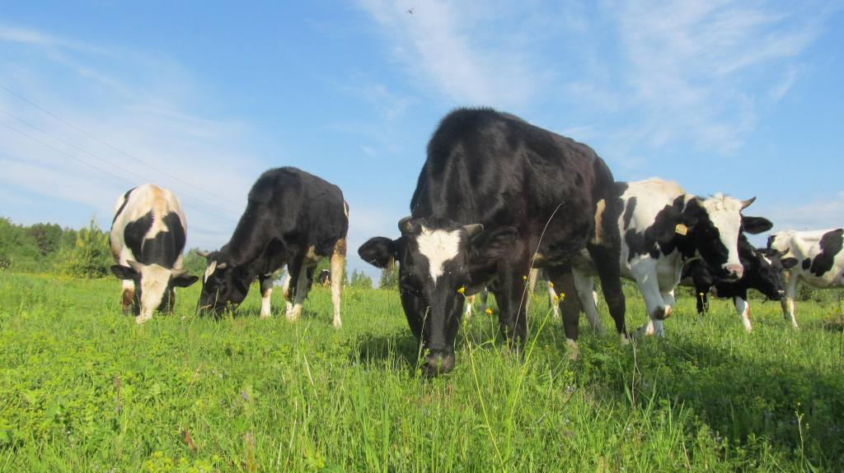
Приобретение сельскохозяйственных животных и птицы (кроме свиней);
Приобретение рыбопосадочного материала;
Приобретение посадочного материала для закладки многолетних насаждений, в том числе виноградников.
Приобретение сельскохозяйственной техники, включая прицепное и навесное оборудование, грузового автомобильного транспорта, специализированного автомобильного транспорта для транспортировки сельскохозяйственной продукции и осуществления мобильной торговли, оборудования для производства, переработки и хранения сельскохозяйственной продукции;

Slide 9
Внесение не менее 25 процентов, но не более 50 процентов средств гранта в неделимый фонд сельскохозяйственного потребительского кооператива;
Погашение основного долга по кредитам, но не более 20% стоимости проекта в течение срока освоения гранта на:
1. Приобретение земельных участков из земель сельскохозяйственного назначения;
2. Приобретение, строительство, ремонт, модернизацию и (или) переустройство производственных и складских зданий, помещений, пристроек и сооружений;
3. Приобретение сельскохозяйственной техники, включая прицепное и навесное оборудование, грузового автомобильного транспорта, специализированного автомобильного транспорта.

Slide 10
1 Этап
Конкурсная комиссия:
2 Этап
Конкурсная комиссия в течение 3 рабочих дней после завершения первого этапа конкурса:
Конкурс проводится в 2 этапа
1. рассматривает поступившие заявки в течение 5 рабочих дней;
2. оценивает заявителей;
3.принимает решение о допуске заявителей ко второму этапу конкурса
1. проводит устное собеседование с заявителями по представленному ими на конкурс бизнес-плану;
2. проставляется место заявителя в рейтинге
Ко 2 этапу конкурса допускаются заявители, набравшие по итогам 1 этапа конкурса не менее 15 баллов.

Slide 11
Победитель конкурса
Заключение соглашения
Глава крестьянского (фермерского) хозяйства или индивидуальный предприниматель
в течение 10 рабочих дней со дня признания победителем конкурса
Гражданин Российской Федерации
в течение 20 рабочих дней со дня государственной регистрации
Значения результатов предоставления гранта
создание новых рабочих мест
сохранение созданных новых рабочих мест в течение 5 лет
достижение плановых показателей деятельности
Для получения гранта победитель конкурса заключает с министерством соглашение о предоставлении гранта в государственной интегрированной информационной системы управления общественными финансами «Электронный бюджет».

Slide 12
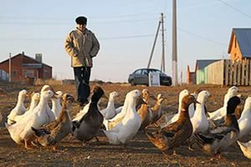
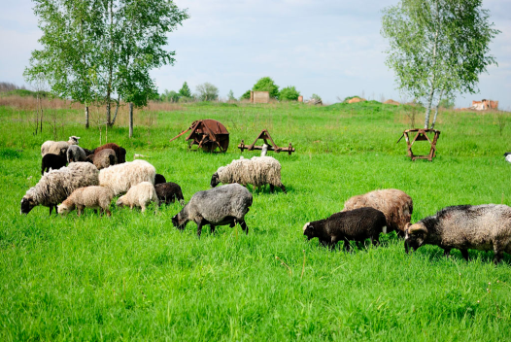
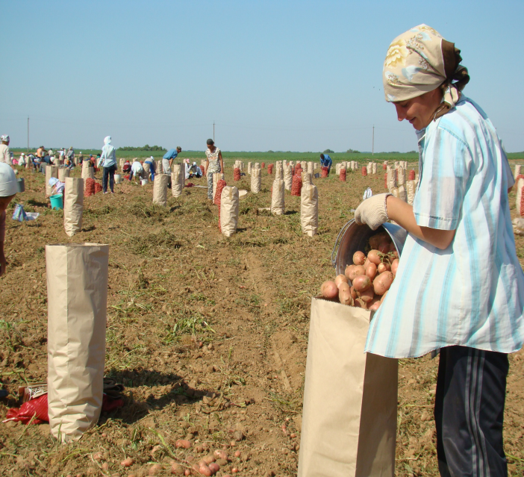
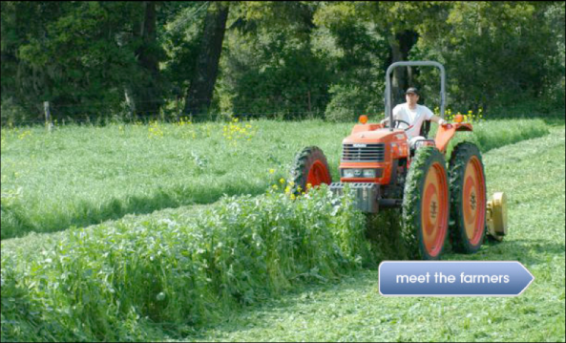
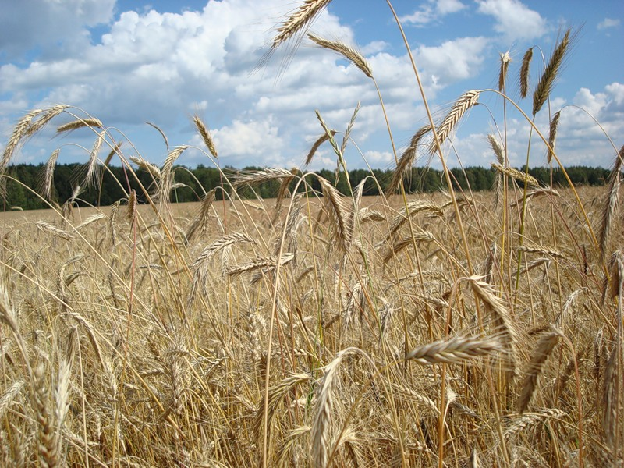
Министерство сельского хозяйства
и продовольствия Кировской области
отдел реализации развития сельских территорий
и малых форм хозяйствования
По всем возникающим вопросам просим обращаться
Центр компетенции
Тел. 8(8332) 64-01-91

